Slide 1
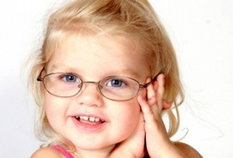
Профилактика зрения у детей дошкольного возраста

Slide 2
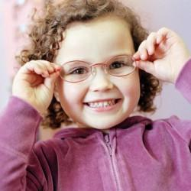
Зрение – это способность видеть, т.е. ощущать и воспринимать окружающую действительность посредством зрительного анализатора.
С помощью зрения мы получаем около 90% информации об окружающем мире.
Нарушение зрения у детей – это острота зрения менее 0,3 на лучший глаз с коррекцией и/или поле зрения менее 15 угл. град.

Slide 3
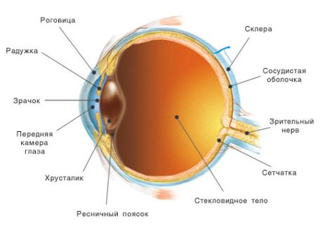
Зрительный анализатор состоит из периферического отдела (глаза), проводникового (зрительный нерв, зрительные и подкорковые изменения) и центрального отдела (зрительные зоны коры головного мозга, расположенные в затылочной области).
Согласно данным Всемирной организации здравоохранения, почти 20% дошкольников в развитых странах и один из четырех школьников имеют проблемы со зрением, которые, если оставить их без лечения, могут привести к значительной и/или необратимой потере зрения.

Slide 4
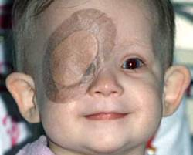
Косоглазие
Бывает примерно у 4% детей. При этом один из глаз обычно смотрит прямо, а другой — налево, направо, вверх или вниз.
СХОДЯЩЕЕСЯ КОСОГЛАЗИЕ
Амблиопия («ленивый глаз»)
От амблиопии страдает примерно 2% детей, часто является следствием косоглазия. При этой проблеме один глаз слабее другого, и мозг «перекрывает» изображение, получаемое от более слабого глаза. У пациентов с амблиопией отсутствует бинокулярное зрение — способность мозга правильно сопоставлять два изображения обоих глаз в одно целое.

Slide 5
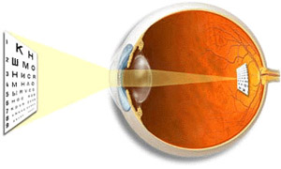
Миопия (близорукость)
Чаще она развивается у школьников, когда ребенок начинает видеть плохо отдаленные объекты, в то время как близкие объекты видит хорошо.
Гиперметропия (дальнозоркость)
Дети с дальнозоркостью хорошо видят отдаленные объекты, но нечетко видят объекты вблизи.
Астигматизм
Самая частая причина низкого зрения, часто сопровождающая близорукость или дальнозоркость. Его причиной является неправильная форма роговицы (передней части глаза), следствием может являться нечеткость зрения.

Slide 6
Причины нарушений зрения.
Врожденные:
вызванные различными вирусными и инфекционными заболеваниями матери во время беременности
(грипп, токсоплазмоз и др.);
нарушениями обмена веществ матери во время беременности;
наследственная передача некоторых дефектов зрения (уменьшение размеров глаз, катаракта и др.);
иногда обусловленные врожденными доброкачественными мозговыми опухолями (такие нарушения проявляются не сразу).

Slide 7
Причины нарушений зрения.
Приобретенные:
внутричерепные и внутриглазные кровоизлияния, травмы головы во время родов и в раннем возрасте ребенка;
в связи с повышением внутриглазного давления;
на фоне общего соматического ослабления здоровья ребенка;
недоношенные детей с ретинопатией (снижение чувствительности сетчатки), при которой часто наступает тотальная слепота.

Slide 8
Как вовремя заметить зрительные нарушения у детей?
Что же должно насторожить вас в поведении ребенка:
ребенок не в состоянии сосредоточиться должным образом или не проявляет интереса к объектам, которые находятся на расстоянии шести метров и более;
он стремится приблизиться к вещи, чтобы лучше ее рассмотреть. Например, при просмотре телевизионных передач старается как можно ближе подойти к телевизору;
при рассматривании удаленных объектов ребенок щурится.
имеет привычку наклонять голову в одну сторону при рассматривании чего-то;
жалуется на головные боли и напряжение в глазах;
вы замечаете, что глаз ребенка иногда отклоняется от точки центральной фиксации к носу или к виску;

Slide 9
Даже небольшое снижение остроты зрения в младенческом возрасте задерживает способности различать и запоминать форму, величину и цвета окружающих предметов, оценивать их местоположение и рассматривать движущиеся объекты.
вторичные отклонения:
психическое развитие детей
Физическое
развитие детей
ослаблены познавательные процессы (восприятие, воображение, наглядно-образное мышление),
ограничивается овладение социальным опытом,
нарушается эмоциональное восприятие действительности, окружающих.
не уверен в своих движениях,
снижается его двигательная активность,
нарушаются быстрота,
точность,
координация,
темп движений,
возможны нарушения осанки.

Slide 10
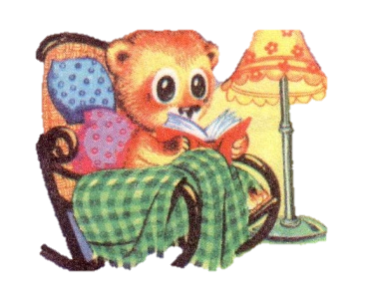
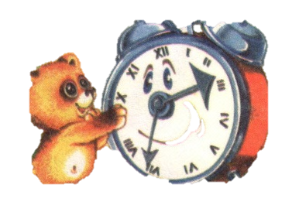
правила:
регулярных осмотров у врача-офтальмолога (не менее одного раза в год), выполнять рекомендации врача-офтальмолога.
расстояние от глаз до книги должно быть
не менее 30 см;
надлежащее освещение места, где ребенок занимается интенсивной зрительной работой;
При просмотре телепередач он должен находиться не ближе трех метров от экрана и сидеть строго напротив;
дозируйте время компьютерных игр (не более получаса в день);
режим регулярной двигательной активности ребенка;

Slide 11
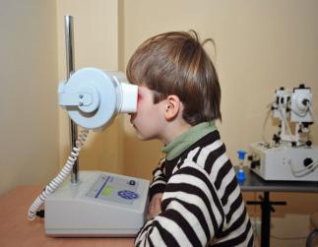
Охрана зрения дошкольника Охрана зрения – это комплекс лечебных, гигиенических, образовательно-воспитательных мероприятий, направленных на предупреждение дальнейшего снижения зрения и его развития.

Slide 12
Гимнастика для глаз
Гимнастика для глаз – это комплекс упражнений, предназначенный для снятия зрительного напряжения и коррекции зрительных функций.
Профилактика зрительных нарушений.
Активизация зрительных функций.
Тренировка сетчатки глаза.
Укрепление мышц глаза, развитие глазодвигательных, прослеживающих функций, расширение поля зрения (боковой обзор)
Развитие устойчивой зрительной фиксации (локализации)
Выработка бинокулярного зрения.
Развитие стереоскопического зрения.

Slide 13
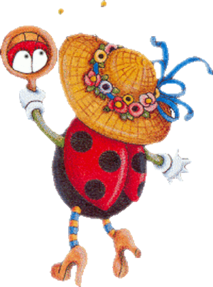
Глазодвигательное упражнение

Slide 14
Упражнение «Весёлые лягушата»

Slide 15
Упражнения со зрительными стимулами (предметами)
На кончике указки, деревянной палочки прикрепляем яркий предмет, либо предметную картинку.
Педагог перемещает указку в заданном направлении, сопровождая движения словами «Посмотрели вверх-вниз, влево - вправо, покружились» и т.д. или стихами.

Slide 16
Правила выполнения упражнений
со зрительным ориентиром:
зрительный ориентир не должен сливаться по цвету с одеждой педагога и окружающей обстановкой
зрительный стимул (предмет) находится чуть выше уровня глаз впереди сидящих или стоящих детей
показ предмета осуществляется в медленном темпе
ребенок до конца должен
проследить глазами движение
зрительного ориентира
работают глаза,
голова неподвижна (!)

Slide 17
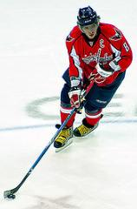
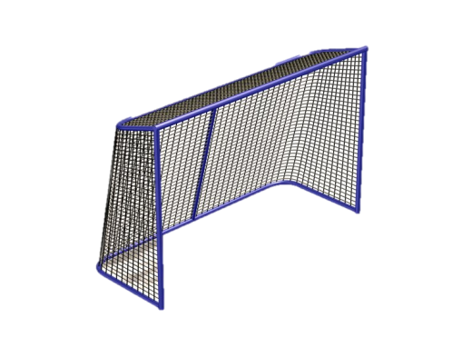
На прослеживающую функцию глаза

Slide 18
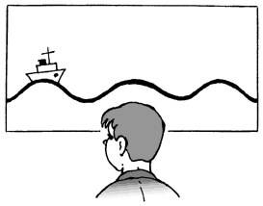
К зрительным ориентирам также могут быть изготовлены малые зрительные схемы или офтальмотренажеры для выполнения упражнения.
Они могут быть графические, сюжетные и выполняются в виде плакатов, схем, настенных панно и т.д.
Занимаясь на тренажерах, дети прослеживают глазами линии различных конфигураций (от прямых линий до спиральных и запутанных)
Толщина линий должна быть примерно от 1 см.
Плакаты размещаем выше уровня глаз ребенка в любом удобном месте (над доской, на боковой стене)

Slide 19
Этапы обучения детей работе на офтальмотренажере.
Первый этап, подготовительный.
Ознакомление детей с офтальмотренажером. Педагог медленно ведет указкой по линиям. Обращает внимание на точность движений, которые не выходят за контур линии, предлагает детям следить глазами за указкой.
Второй этап, основной.
Ребенок ведет указкой по офтальмотренажеру. Педагог следит за точностью выполнения упражнения, помогает правильно проговаривать направления движений и их изменения на тренажере.
Третий этап, заключительный.
Ребенок самостоятельно, без указки работает на офтальмотренажере, прослеживая глазами и обязательно называя пространственные направления.

Slide 20
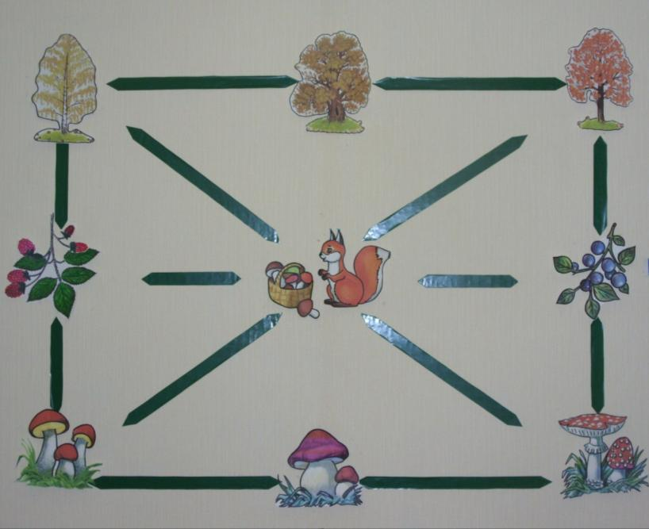

Slide 21
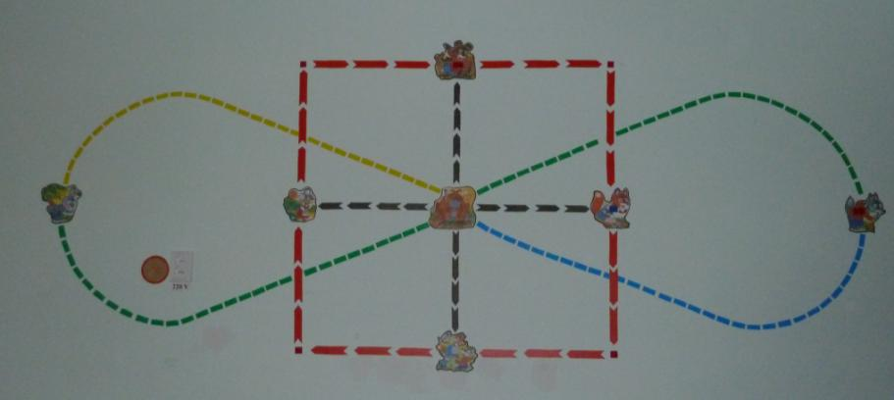

Slide 22
